Slide 1





)
)
)
BÀI 1: VEC TƠ VÀ CÁC PHÉP TOÁN VECTƠ TROG KHÔNG GIAN (TIẾT 4)
)
)
)
)
)
)
)
)
)
)
)
)
)
)
)

Slide 2
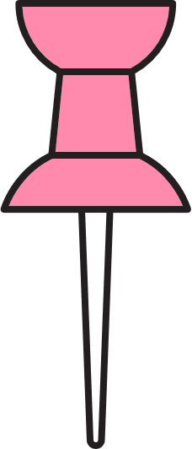

NỘI DUNG TIẾT HỌC
II.
TỔNG VÀ HIỆU CỦA HAI VECTƠ.
c) HIỆU CỦA HAI VECTƠ

Slide 3



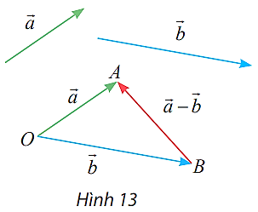




Định nghĩa
Trong không gian, cho hai vectơ $\vec{a},\vec{b}$. Ta gọi $\vec{a}+\left(−\vec{b}\right)$ là hiệu của hai vecto $\vec{a}$ và $\vec{b}$, kí hiệu $\vec{a}−\vec{b}$.
Phép lấy hiệu của hai vectơ được gọi là phép trừ vectơ.

Slide 4

Định nghĩa
Quy Tắc Hiệu:
Trong không gian, với ba điểm $A,B,C$
ta có: $\vec{AB}−\vec{AC}=\vec{CB}$

Slide 5
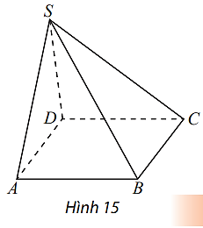
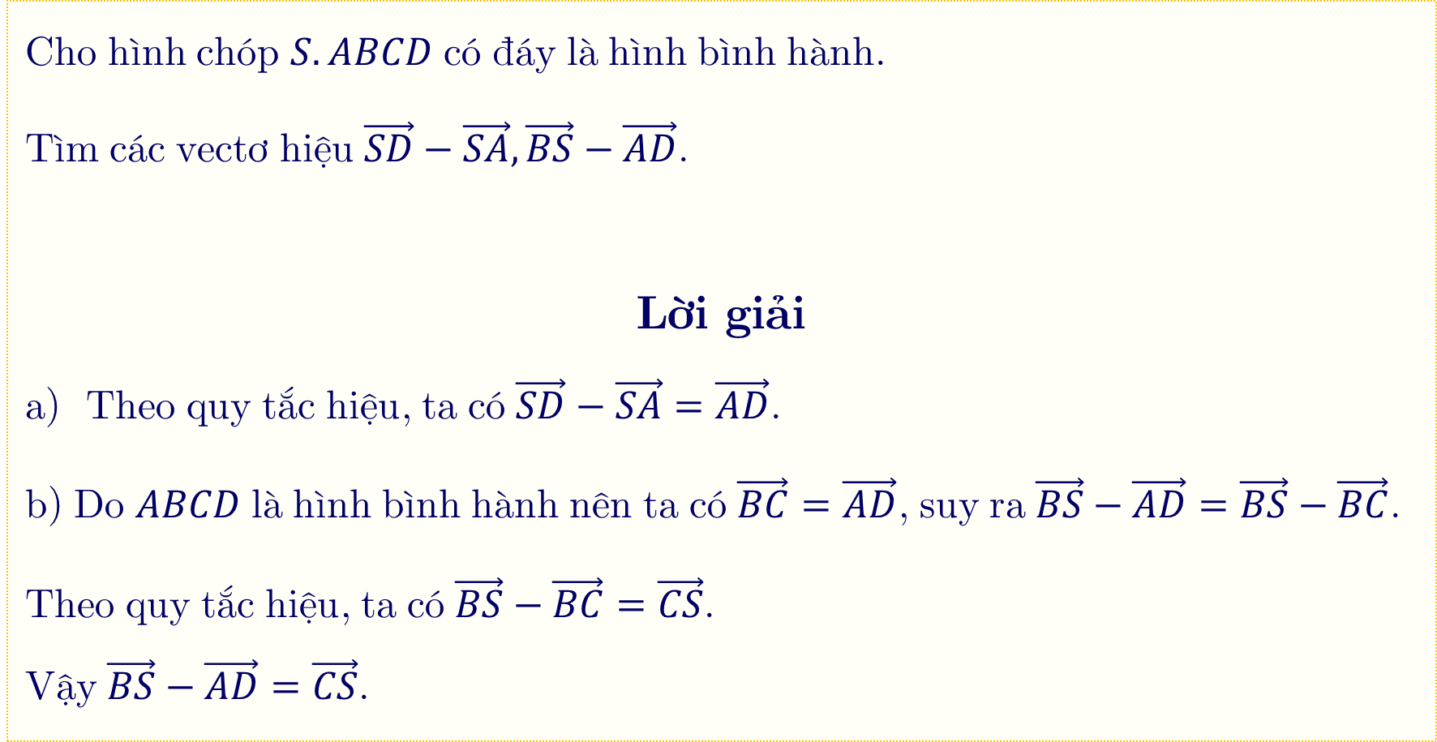
Ví dụ 6:
Cho hình chóp $S.ABCD$ có đáy là hình bình hành.
Tìm các vectơ hiệu $\vec{SD}−\vec{SA},\vec{BS}−\vec{AD}$.
Lời giải
Theo quy tắc hiệu, ta có $\vec{SD}−\vec{SA}=\vec{AD}$.
b) Do $ABCD$ là hình bình hành nên ta có $\vec{BC}=\vec{AD}$, suy ra $\vec{BS}−\vec{AD}=\vec{BS}−\vec{BC}$.
Theo quy tắc hiệu, ta có $\vec{BS}−\vec{BC}=\vec{CS}$.
Vậy $\vec{BS}−\vec{AD}=\vec{CS}$.

Slide 6


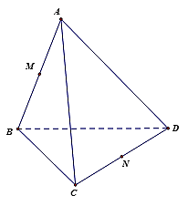


THỰC Hành 4
Cho tứ diện $ABCD$ có $M$ và $N$ lần lượt là trung điếm của $AB$ và $CD$.
Tìm các vectơ:
a) $\vec{BM}+\vec{AC}+\vec{ND}$ b) $\vec{AD}−\vec{AM}+\vec{NC}$.
Lời giải

Slide 7
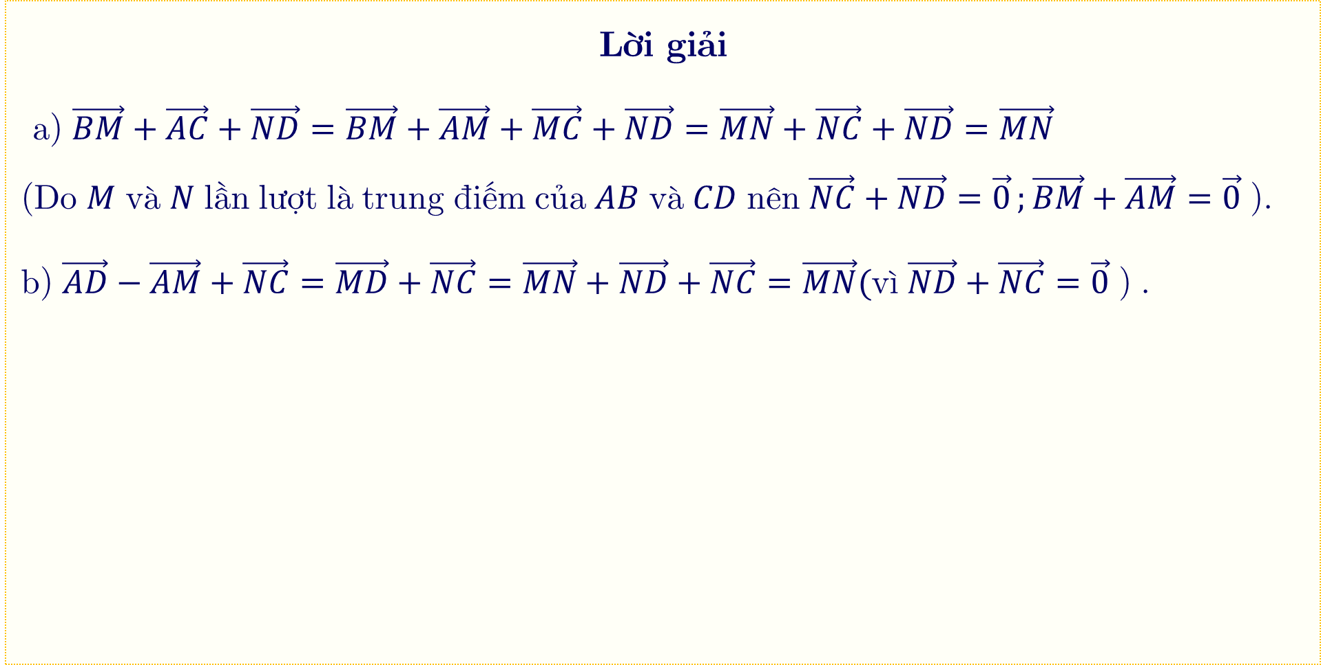
THỰC Hành 4
Lời giải
a) $\vec{BM}+\vec{AC}+\vec{ND}=\vec{BM}+\vec{AM}+\vec{MC}+\vec{ND}=\vec{MN}+\vec{NC}+\vec{ND}=\vec{MN}$
(Do $M$ và $N$ lần lượt là trung điếm của $AB$ và $CD$ nên $\vec{NC}+\vec{ND}=\vec{0};{\vec{BM}}+\vec{AM}=\vec{0}$ ).
b) $\vec{AD}−\vec{AM}+\vec{NC}=\vec{MD}+\vec{NC}=\vec{MN}+\vec{ND}+\vec{NC}=\vec{MN}($vì $\vec{ND}+\vec{NC}=\vec{0}$ ) .

Slide 8
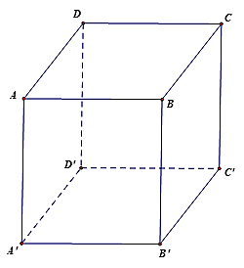

THỰC Hành 5
Cho hình lập phương ABCD.A'B'C'D' có cạnh bẳng đơn vị.
Tìm độ dài các vectơ sau đây:
a) $\vec{a}=\vec{BA}+\vec{BC}+\vec{BB^{′}}$; b) $\vec{b}=\vec{BC}−\vec{BA}+\vec{C^{′}A}$.
Lời giải

Slide 9

THỰC Hành 5
Theo quy tắc hình hộp, ta có $\vec{BA}+\vec{BC}+\vec{BB^{′}}=\vec{BD^{′}}$.
Mà $\left|\vec{BD^{′}}\right|=\sqrt{1^{2}+1^{2}+1^{2}}=\sqrt{3}$.
Do đó $\left|\vec{a}\right|=\sqrt{3}$.
b) $\vec{b}=\vec{BC}−\vec{BA}+\vec{C^{′}A}=\vec{AC}+\vec{C^{′}A}=\vec{AC}−\vec{AC^{′}}=\vec{C^{′}C}$
Mà $\left|\vec{C^{′}C}\right|=1$.
Do đó $\left|\vec{b}\right|=1$.

Slide 10
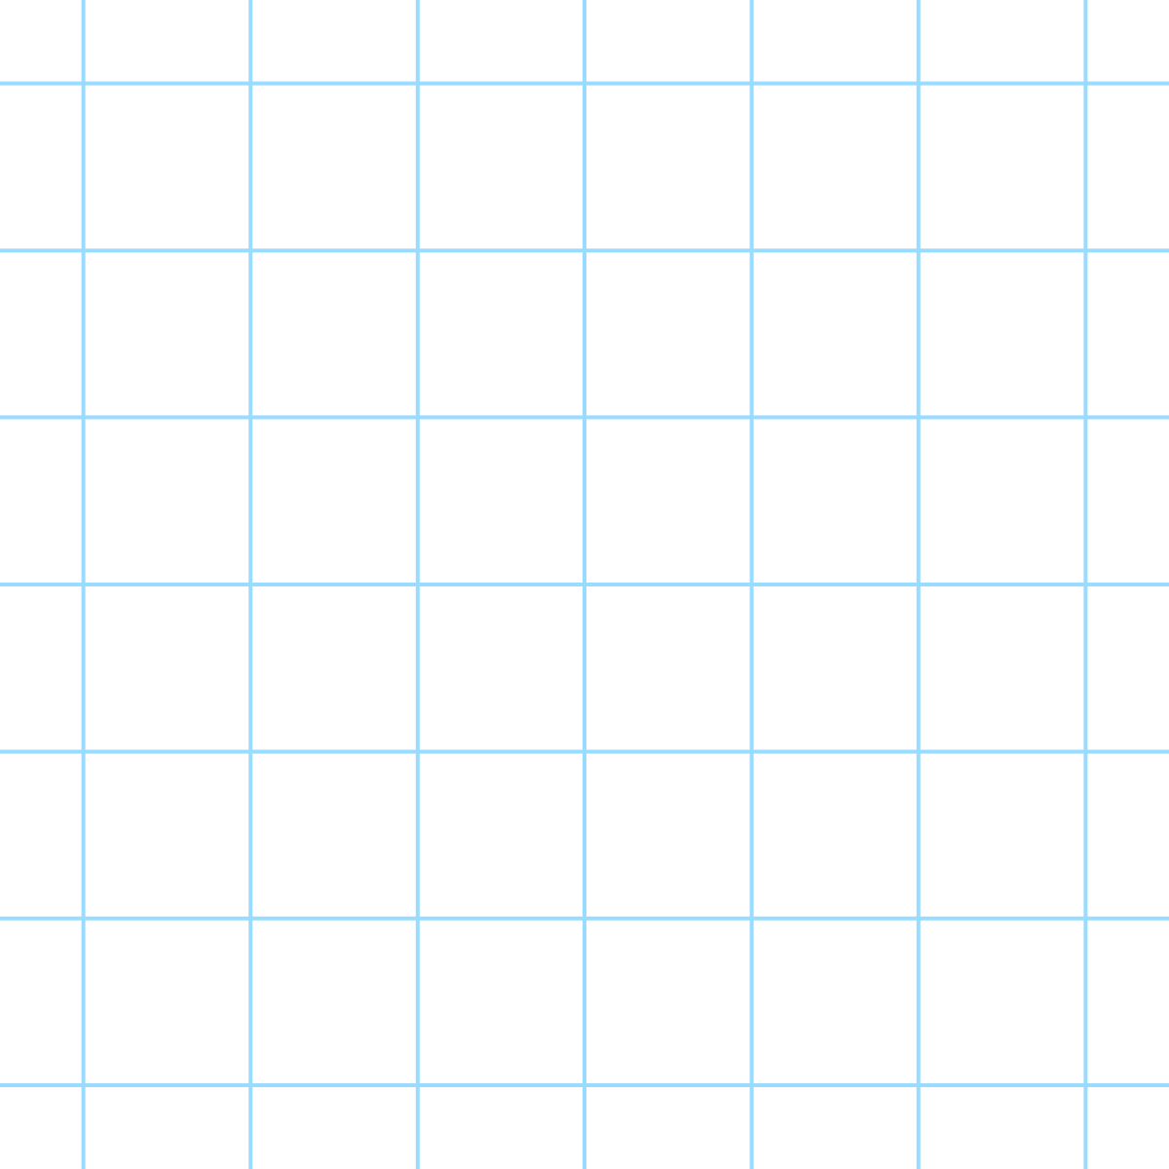
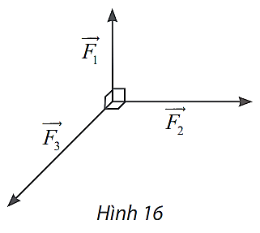


VẬN DỤNG 2
Ba lực $\vec{F_{1}},\vec{F_{2}},\vec{F_{3}}$ cùng tác động vào một vật có phương đôi một vuông góc và có độ lớn lần lượt là $2 N;3 N;4 N$ (Hình 17). Tính độ lớn hợp lực của ba lực đã cho.

Slide 11
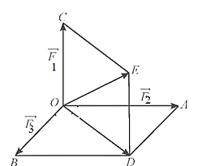

VẬN DỤNG 2
Lời giải
Gọi $\vec{F_{1}},\vec{F_{2}},\vec{F_{3}}$ là ba lực tác động vào vật đặt
tại điểm O lần lượt có độ lớn là $2 N$; $3 N;4 N$.
Vẽ $\vec{OC}=\vec{F_{1}};\vec{OA}=\vec{F_{2}};\vec{OB}=\vec{F_{3}}$.
Dựng các hình chữ nhật $OADB$ và OCED.
Theo quy tắc hình bình hành
ta có $\vec{OA}+\vec{OB}=\vec{OD};\vec{OD}+\vec{OC}=\vec{OE}$.

Slide 12

VẬN DỤNG 2
Lời giải
Khi đó hợp lực $\vec{F}=\vec{OA}+\vec{OB}+\vec{OC}=\vec{OD}+\vec{OC}=\vec{OE}$.
Vì $OADB$ là hình chữ nhật nên $OD=\sqrt{3^{2}+4^{2}}=5$.
Vì OCED là hình chữ nhật nên $OE=\sqrt{5^{2}+2^{2}}=\sqrt{29}≈5,4$.
Vậy độ lớn của hợp lực $F$ khoảng $5,4 N$.

Slide 13

HƯỚNG DẪN VỀ NHÀ
01
Ôn lại các kiến thức đã học trong bài
02
Hoàn thành các bài tập trong mục 1.4
Chuẩn bị bài cho tiết học tiếp theo
03

Slide 14
)
)
)
)
)
)
)
Thank You
)
Thank You
)
Tài liệu được chia sẻ bởi Website VnTeach.Com
https://www.vnteach.com
)
)
)
)
)
)
)
)
)

